Slide 1
Изготовление кормушки для зимующих птиц
2025г.
ГКОУ Краснодарского края специальная (коррекционная) школа - интернат № 28
п. Суворов - Черкесский

Slide 2
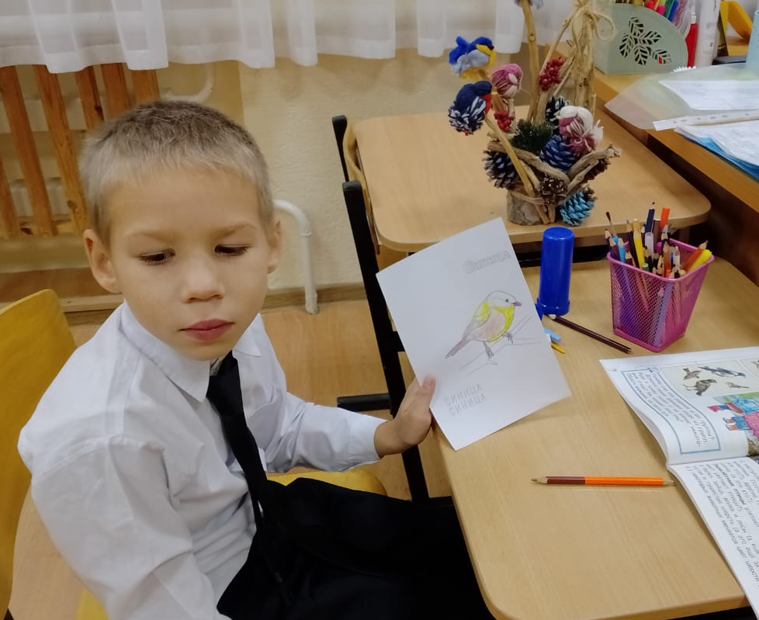
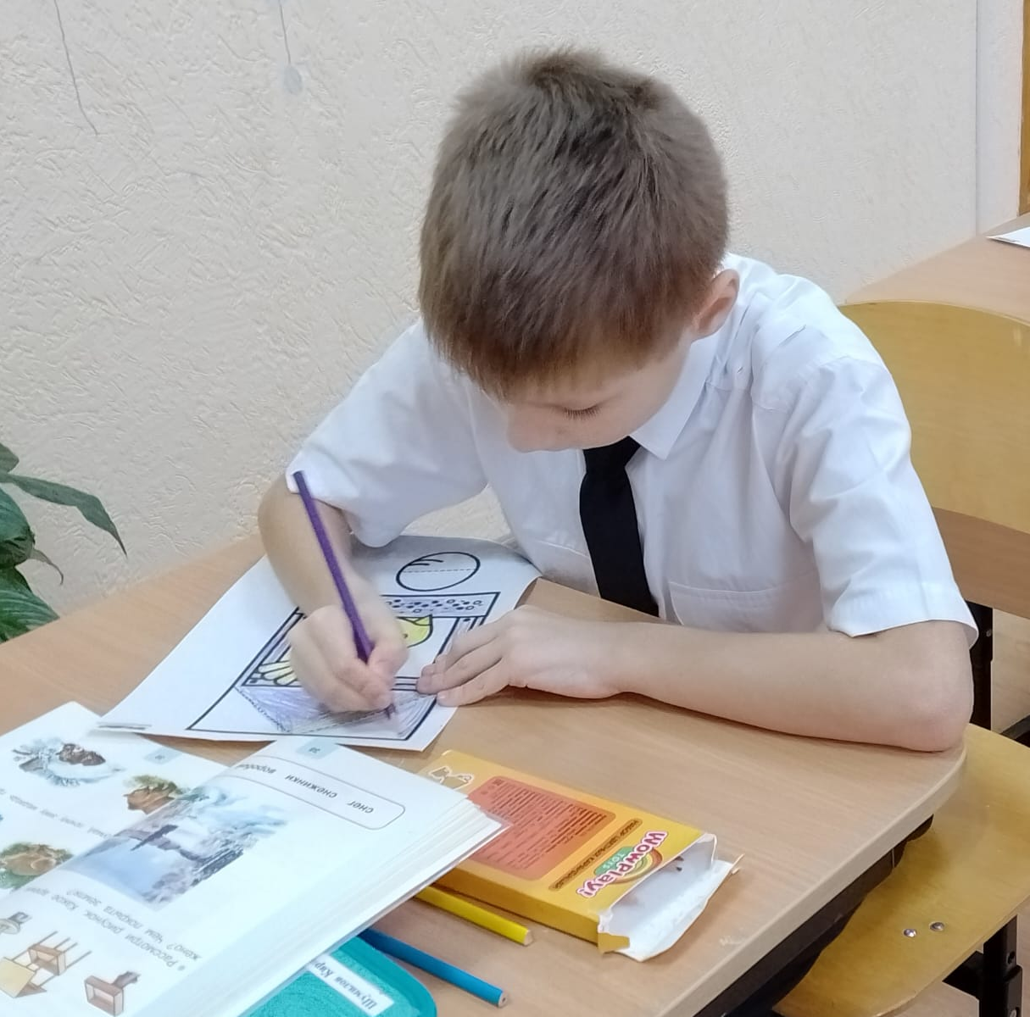
Ученики первого класса познакомились с зимующими птицами

Slide 3
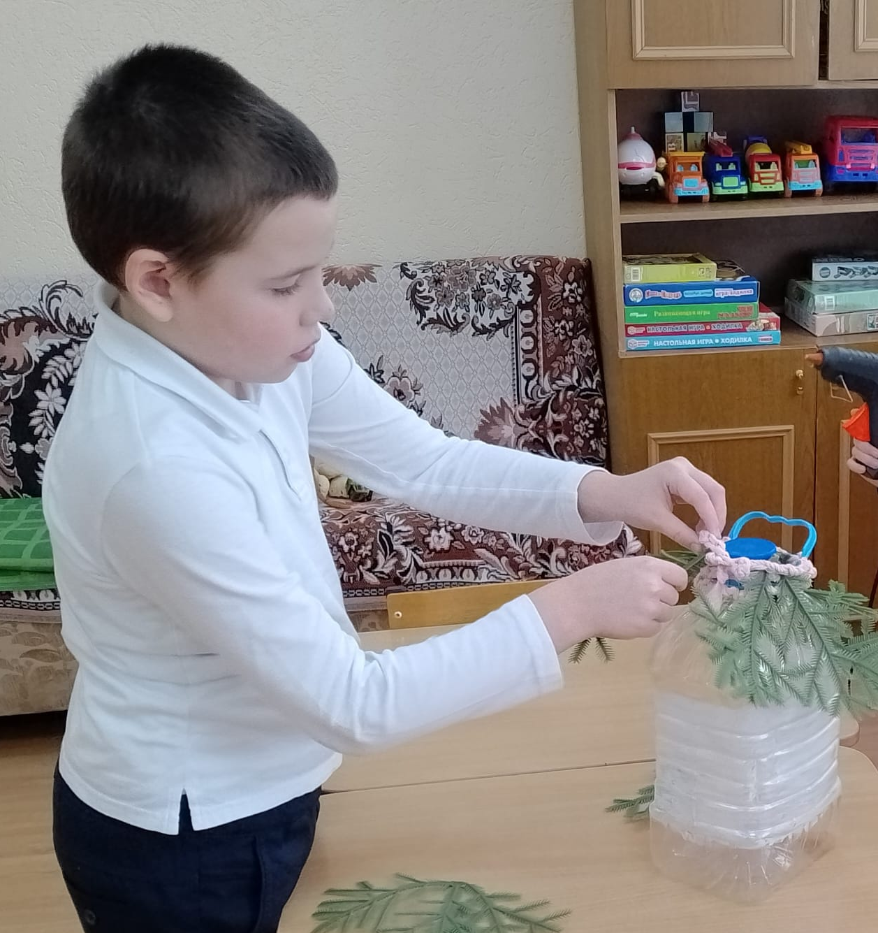
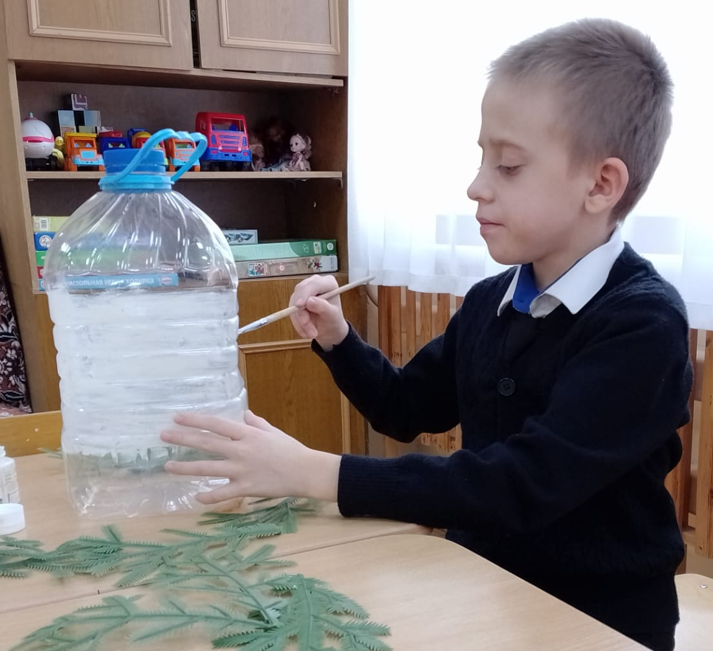
Изготовление кормушки для птиц

Slide 4
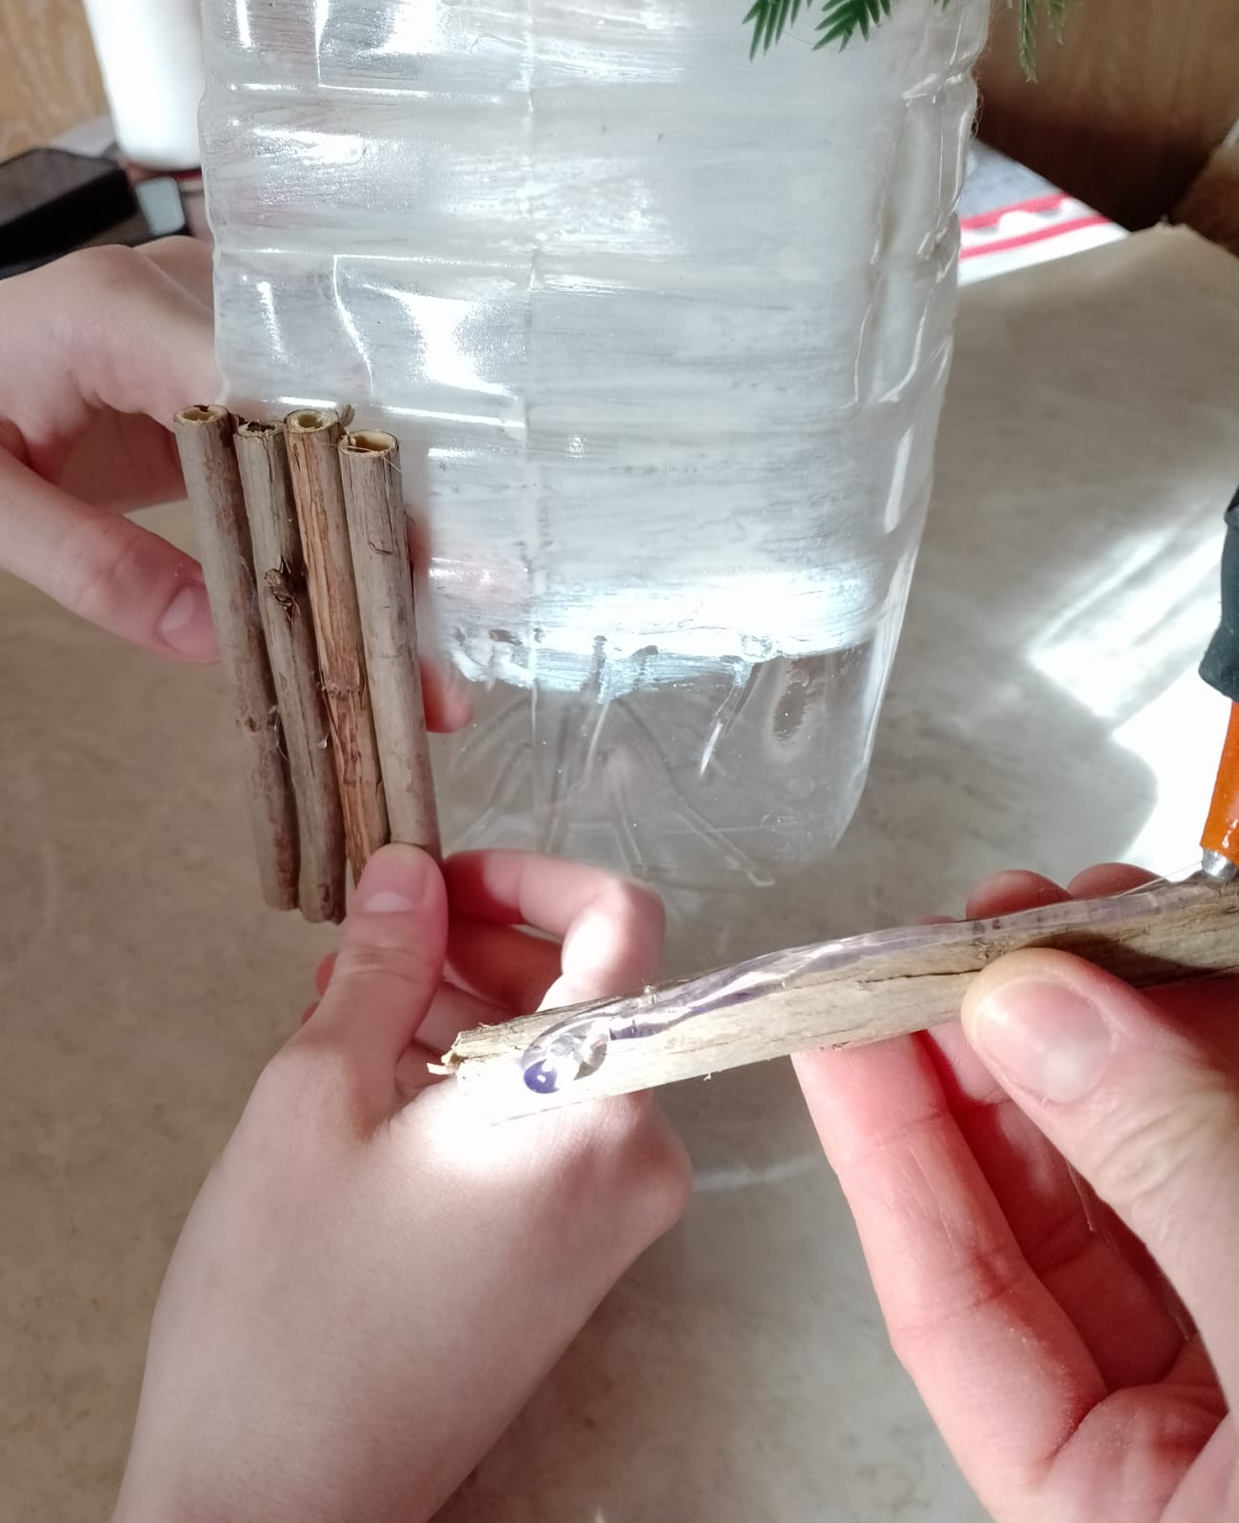
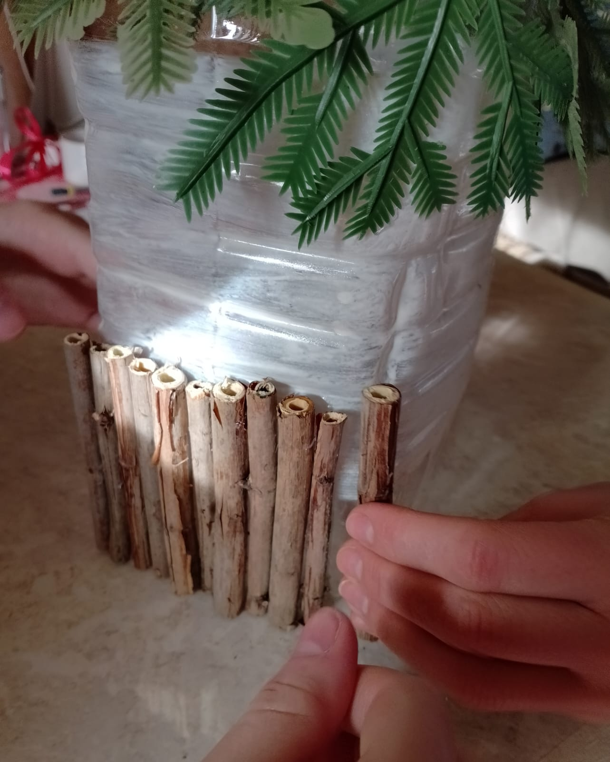

Slide 5
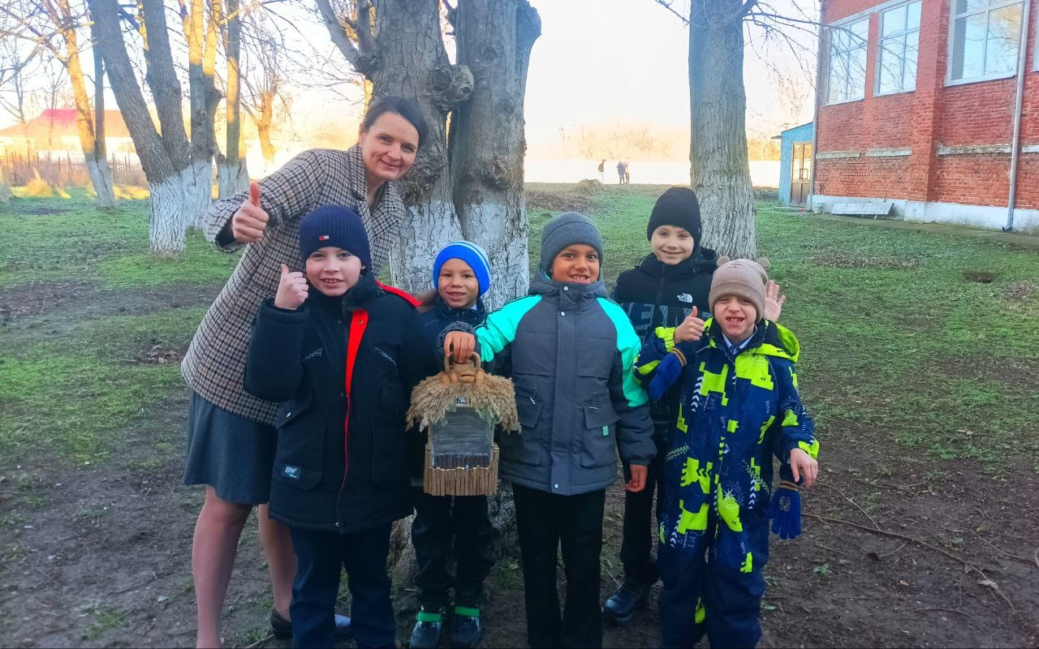

Slide 6
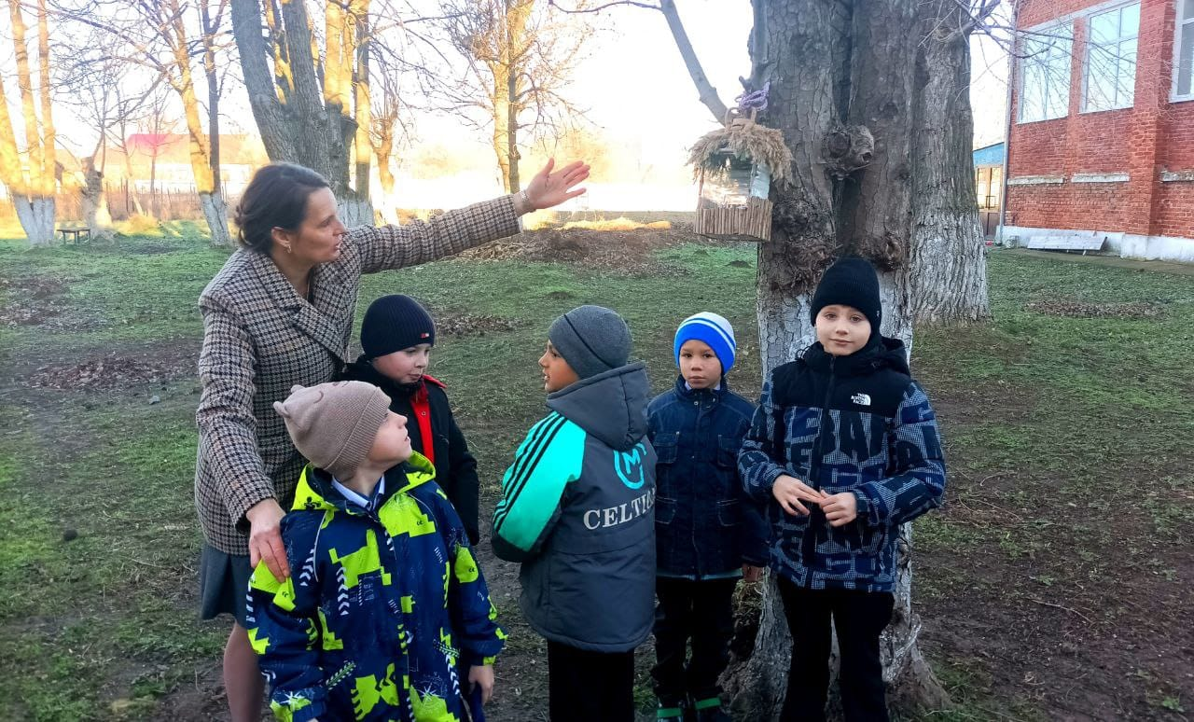
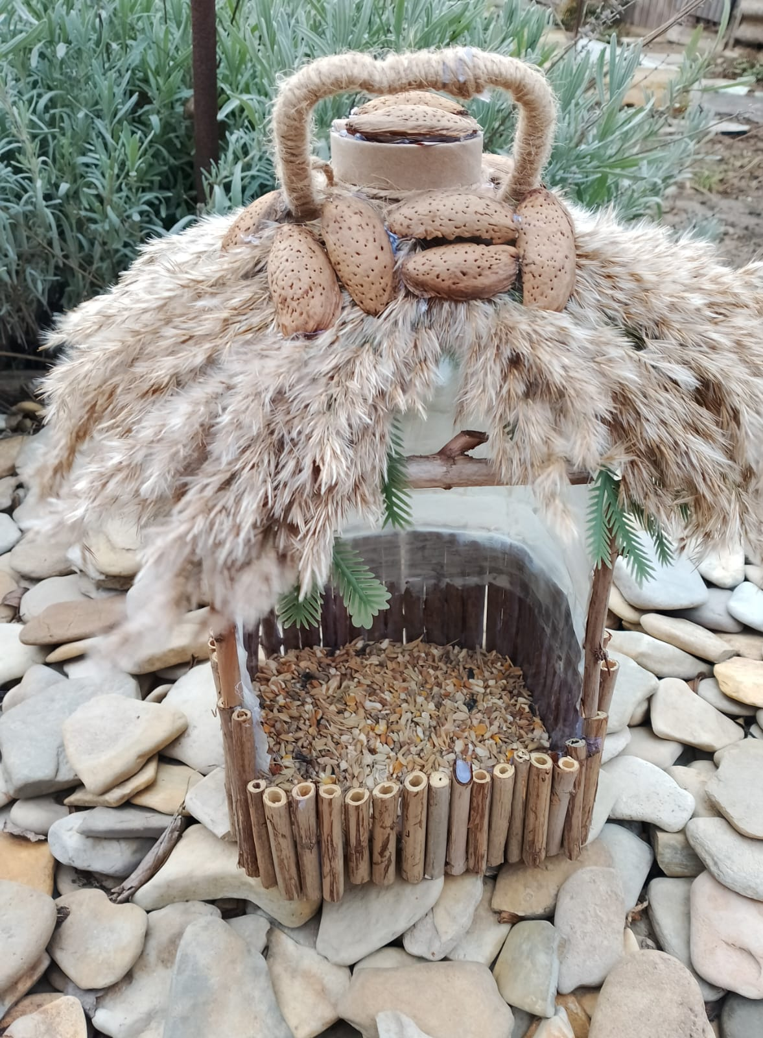
Установка кормушки

Slide 7
1 класс и классный руководитель
Любовь Петровна Табачная
ГКОУ Краснодарского края специальной (коррекционной)
школы - интерната № 28
п. Суворов - Черкесский
Краснодарский край город-курорт Анапа,
поселок Суворов - Черкесский,
улица Пушкина, дом 2
тел.: +7(86133) 9-62-03

